Slide 1
строение атома
Учитель физики Козьякова с.а., шк.341

Slide 2
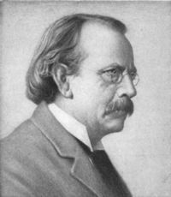
Джозеф Джон Томсон(1856-1940)
В конце 19-го века открыл электрон. Масса электрона оказалась примерно в две тысячи раз меньше массы самого “лёгкого” атома, а это означало, что электроны каким-то образом входят в состав атомов, то есть атомы должны быть составными объектами.

Slide 3
Модель атома Томсона
Внутри положительно заряженного шара диаметром около 10 м находятся отрицательно заряженные электроны.
-10
-
-
-
-
-
-
-
-
-
-
-

Slide 4
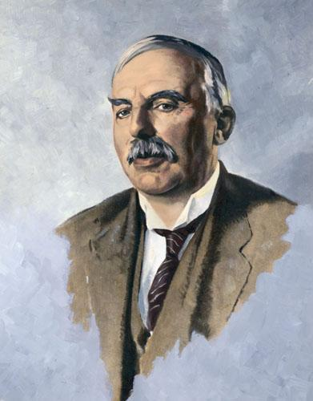
Эрнест Резерфорд(1871-1937)
В начале 20-го века английский физик Эрнест Резерфорд открыл атомное ядро. Оказалось, что в ядре сосредоточена почти вся масса атома.

Slide 5
Схема опыта Резерфорда
экран
свинцовый блок
Расходящийся пучок α-частиц
параллельный
После рассеяния
пучок α-частиц
на атомах фольги
радиоактивный образец
фольга
На пути α- частиц, вылетающих из канала, просверленного в свинцовом блоке, помещают тонкую фольгу, а за ней – экран, покрытый специальным веществом: при попадании α- частицы на экран там появлялась светящаяся точка. Наблюдая экран в микроскоп, можно было определять, как отклоняются α- частицы, пролетая сквозь атомы металла.

Slide 6
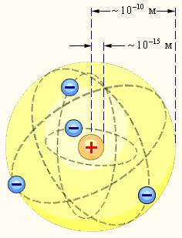
Планетарная модель атома Резерфорда
в центре атома - положительно заряженное ядро : заряд ядра q = Z·e, где Z-порядковый номер элемента в таблице Менделеева, e =1.6·10⁻¹⁹ Кл - элементарный заряд;
размер ядра 10⁻¹³ см;
масса ядра фактически равна массе атома. электроны движутся вокруг ядра по круговым и эллиптическим орбитам, как планеты вокруг Солнца : электроны удерживаются на орбите кулоновской силой притяжения к ядру, создающей центростремительное ускорение.
число электронов в атоме равно Z ( порядковый номер элемента)
электроны движутся с большой скоростью, образуя электронную оболочку атома.

Slide 7
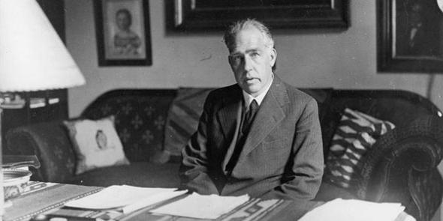
Нильс Хенрик Давид Бор(1885-1962)
В 1913 году, предпринял первую попытку “угадать” новые законы атомной физики. В стремлении “спасти” планетарную модель атома он дополнил её положениями, которые получили впоследствии название “постулатов Бора”.

Slide 8
Квантовые постулаты Бора
Первый постулат: Атомы имеют ряд стационарных состояний соответствующих определенным значениям энергий: Е₁, Е₂...E_{n}. Находясь в стационарном состоянии, атом энергии не излучает, несмотря на движение электронов.
Второй постулат: В стационарном состоянии атома электроны движутся по стационарным орбитам, для которых выполняется квантовое соотношение: m·V·r = n·h/2·π (1) где m·V·r =L - момент импульса, n=1,2,3..., h-постоянная Планка.
Третий постулат: Излучение или поглощение энергии атомом происходит при переходе его из одного стационарного состояния в другое. При этом излучается или поглощается порция энергии (квант), равная разности энергий стационарных состояний, между которыми происходит переход: ε = h·υ = E_{m}-E_{n} (2)

Slide 9
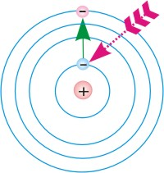
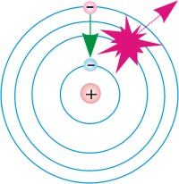
Схемы перехода атома
Рис.1
Рис.2
1. Из основного стационарного состояния в возбуждённое 2. Из возбуждённого стационарного состояния в основное

Slide 10
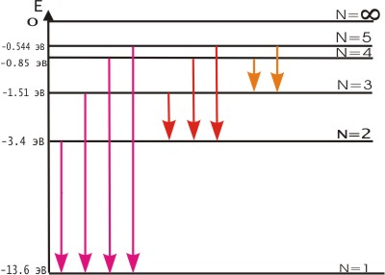
Постулаты Бора противоречат законам классической физики. Они выражают характерную особенность микромира - квантовый характер происходящих там явлений. Выводы, основанные на постулатах Бора, хорошо согласуются с экспериментом. Например, объясняют закономерности в спектре атома водорода, происхождение характеристических спектров рентгеновских лучей и т.д. На рис. 3 показана часть энергетической диаграммы стационарных состояний атома водорода.
Рис.3
Стрелками показаны переходы атома, приводящие к излучению энергии. Видно, что спектральные линии объединяются в серии, различающиеся тем, на какой уровень с других (более высоких) происходит переход атома

